Slide 1

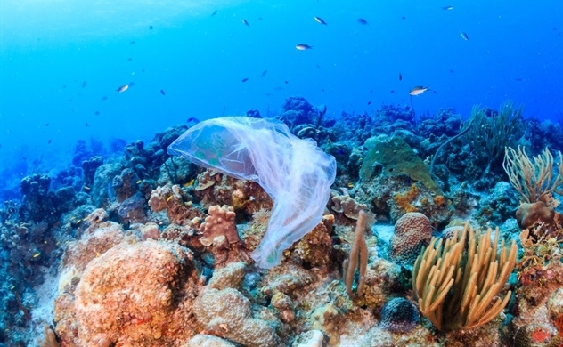
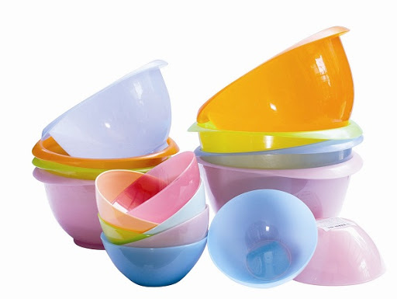
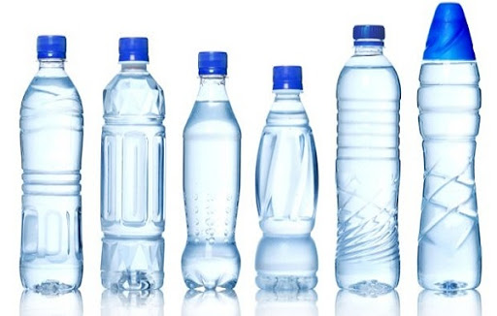
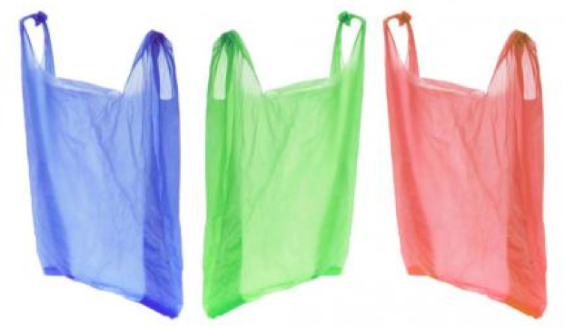

Bài 29: ANKEN

Slide 2
HOÁ HỌC 11
Bài 29: ANKEN
CH₃
4 3 2 1
Bài 1: Hợp chất có tên gọi là
3-đimetylbut-1-en B. 2,2-đimetylbut-3-en
C. 3,3-đimetylbut-2-en D. 3,3-đimetylbut-1-en
CH₃ – C – CH = CH₂
CH₃
Số chỉ vị trí của nhánh – Tên nhánh
Tên mạch chính
– Số chỉ vị trí của lk đôi – en

Slide 3
HOÁ HỌC 11
Bài 29: ANKEN
Bài 2: Để phân biệt etan và eten (etilen), dùng phản ứng nào sau đây là đơn giản nhất
Phản ứng với hidro
Phản ứng với dung dịch nước brom
Phản ứng với dung dịch HCl
Phản ứng đốt cháy

Slide 4
HOÁ HỌC 11
Bài 29: ANKEN
Bài 3: Phản ứng của propen với H₂O (xúc tác H⁺) sẽ tạo ra sản phẩm chính có công thức là
CH₃ – CH₂ – CH₂ – OH
CH₃ – CH(OH) – CH₃
CH₃ – CH(OH) – CH₂ – CH₃
CH₃ – CH₂ – CH₂ – CH₂ – OH
CH₂ = CH – CH₃ + H – OH

Slide 5
HOÁ HỌC 11
Bài 29: ANKEN
Bài 4: Chất nào sau đây khi phản ứng với HCl thu được một sản phẩm duy nhất?
but-1-en
propen
C. but-2-en
D. 2-metylpropen
CH₂ = CH – CH₂ – CH₃
CH₂ = CH – CH₃
1 2 3 4
CH₃ – CH = CH – CH₃
CH₂ = C – CH₃
CH₃
Notes:
Đối với bài tập này trước tiên các em cần viết được CTCT các chất
Anken + HX sẽ tạo ra một sản phẩm cộng duy nhất nếu anken đó có cấu tạo đối xứng . Sau đây chúng ta sẽ tiếp tục nghiên cứu các nội dung khác về anken. Mời các em vào bài học mới.

Slide 6
Bài 29: ANKEN (tiết 2)
III. Tính chất hóa học
IV. Điều chế
V. Ứng dụng
Notes:
Trong bài học này chúng ta cùng tìm hiểu về phản ứng trùng hợp, pư cộng trong phần tính chất hóa học của anken. Điều chế và ứng dụng anken

Slide 7
HOÁ HỌC 11
Bài 29: ANKEN (tiết 2)
MỤC TIÊU BÀI HỌC
- Viết được phương trình trùng hợp một số anken.
- Viết được các phương trình oxi hóa anken.
Giải thích được tại sao anken có phản ứng tạo polime.
Phân biệt anken và ankan bằng phương pháp hóa học.

Slide 8
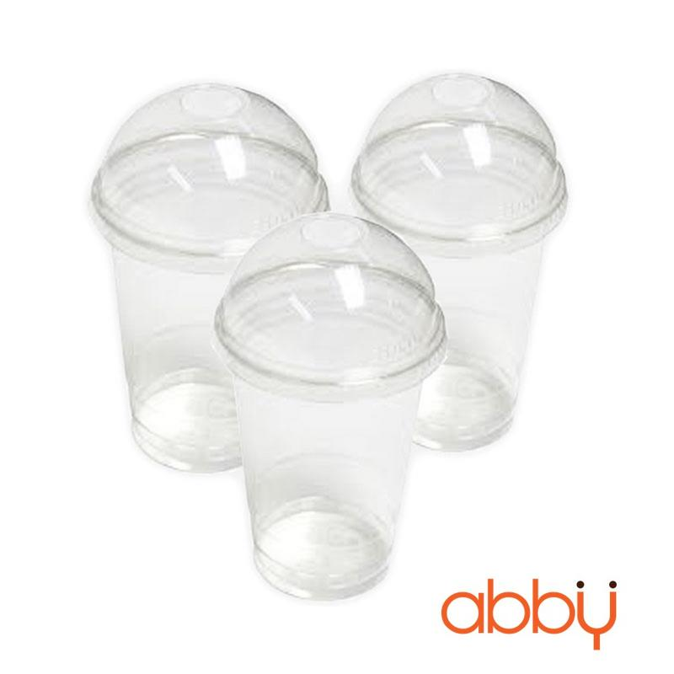
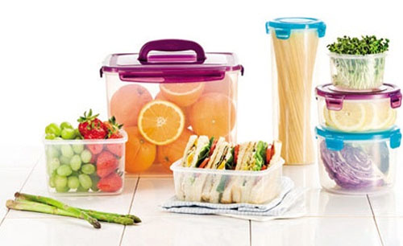
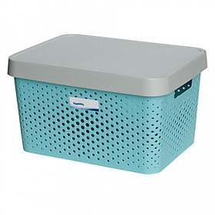
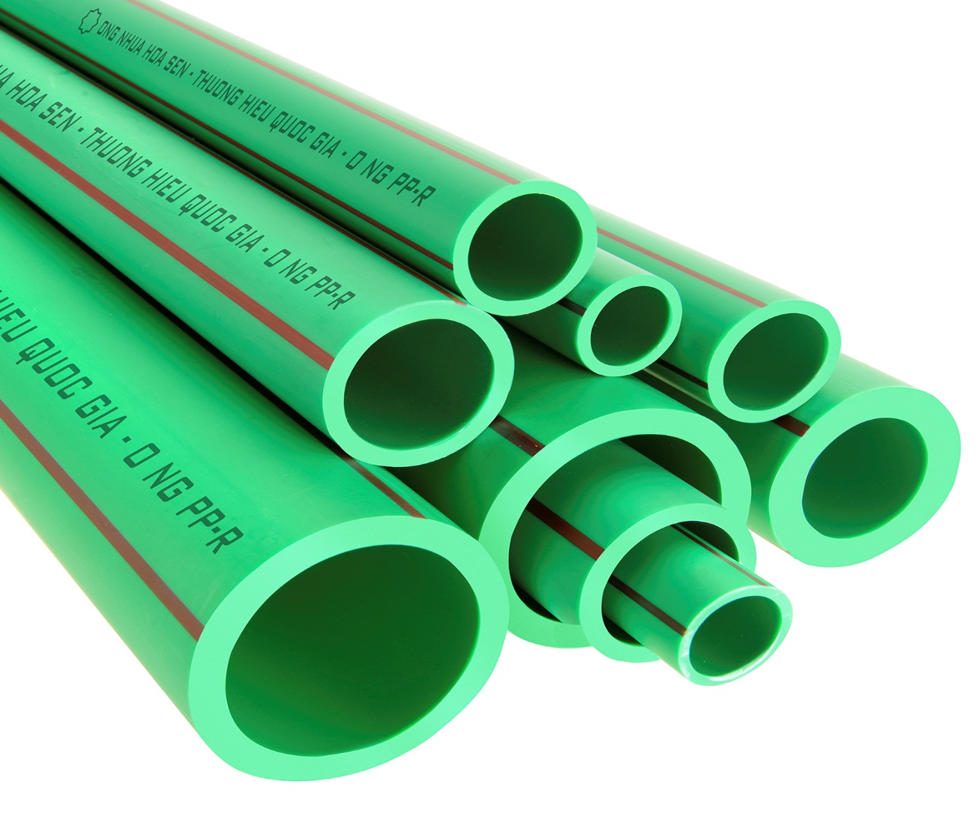
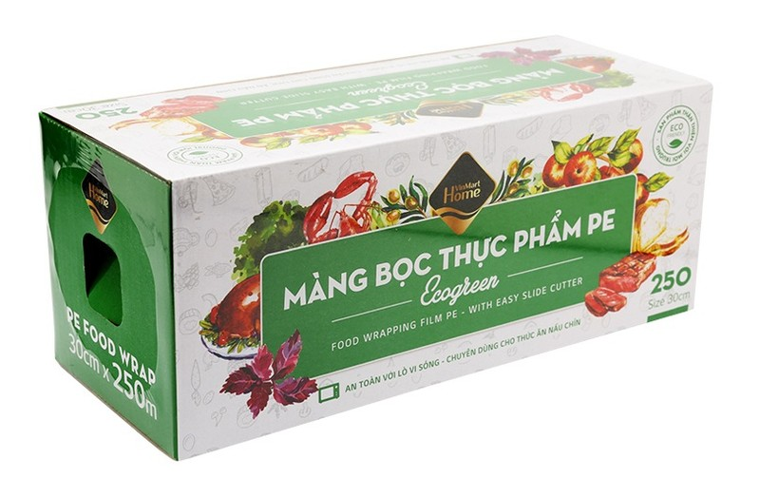
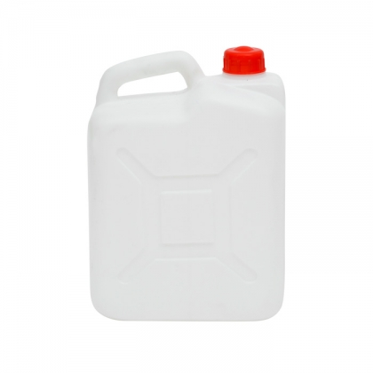
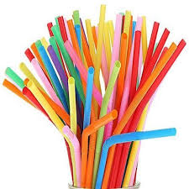

HOÁ HỌC 11
Bài 29: ANKEN (tiết 2)
III. Tính chất hóa học

Slide 9
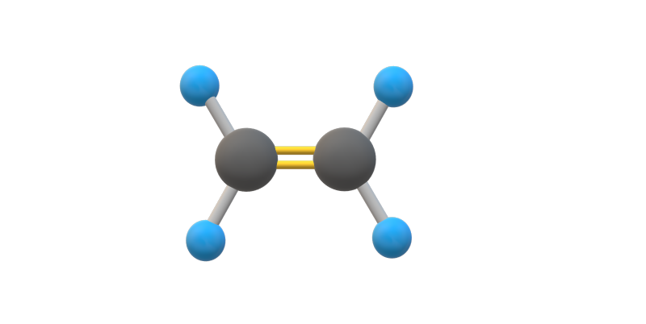
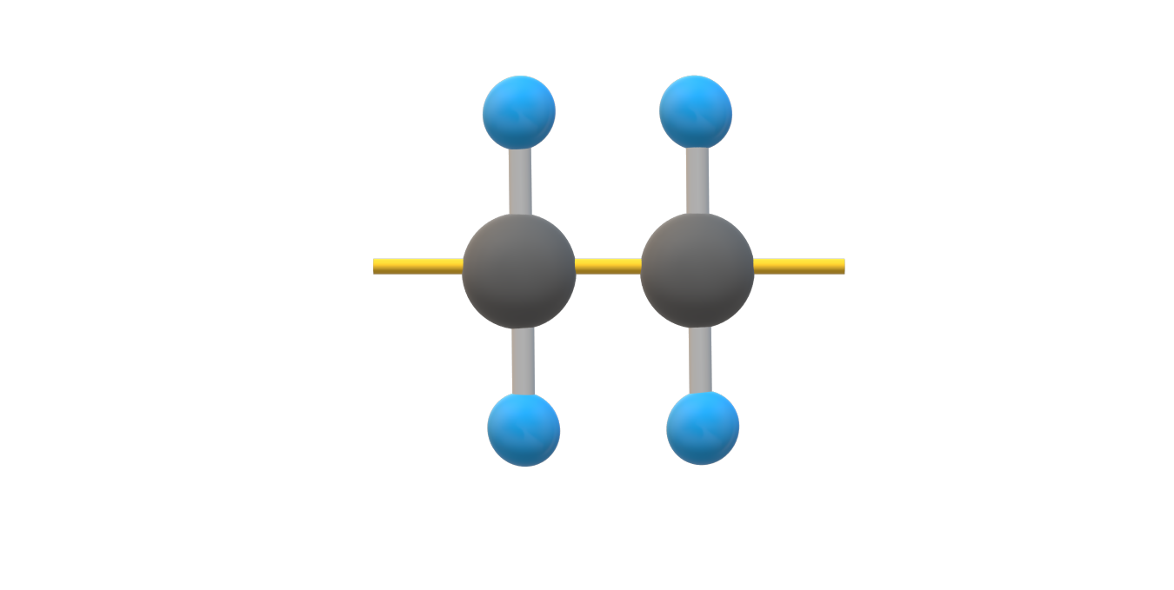
III. Tính chất hóa học
2. Phản ứng trùng hợp
Thí dụ: trùng hợp etilen CH₂ = CH₂
t⁰, xt, p
+
+
+…
t⁰, xt, p
…+
1a 1b
2a 2b
+
3a 3b
4a 4b
…
…
1a 1b
2a 2b
3a
3b
4a
4b

Slide 10
III. Tính chất hóa học
2. Phản ứng trùng hợp
t⁰, xt, p
n
hệ số trùng hợp
n
n CH₂ = CH₂
t⁰, xt, p
CH₂ – CH₂
monome
n
polime
etilen
polietilen (PE)
– CH₂ – CH₂ – gọi là mắt xích của polime

Slide 11
HOÁ HỌC 11:
Bài 29: ANKEN (tiết 2)
III. Tính chất hóa học
2. Phản ứng trùng hợp
1 2 3
1 2
CH₂ = CH – CH₃
Hay
CH₂ = CH
…
CH₂
…
t⁰, xt, p
+
CH
CH₂
+
CH₂
CH
+
CH
3
+
CH₃
CH₃
CH₃
CH₃
…
CH₂
CH
CH₂
…
CH
CH₂
CH
CH₃
CH₃
CH₃

Slide 12
HOÁ HỌC 11:
Bài 29: ANKEN (tiết 2)
III. Tính chất hóa học
2. Phản ứng trùng hợp
1 2
t⁰, xt, p
1 2
n CH₂ = CH
CH₂ – CH
3
3
CH₃
CH₃
n
propilen
polipropilen (PP)
Phản ứng trùng hợp là quá trình kết hợp liên tiếp nhiều phân tử nhỏ giống nhau hoặc tương tự nhau tạo thành những phân tử rất lớn (gọi là polime).
Notes:
Pư trùng hợp là pư cộng liên tiếp nhiều các nguyên tử C mang liên kết đôi của anken. Các ngt phải lại được gần nhau để hình thành liên kết đơn mới. Vì vậy nếu nt, nhóm nt liên kết với C mang liên kết đôi càng cồng kềnh → pư trùng hợp tạo polime càng khó. Do vậy, pư THthường đặc trưng cho các anken có liên kết đôi đầu mạch (các ank -1-en) và có số lượng C trong mạch nhỏ.
PE và PP là những hợp chất không độc nên thường được sử dụng làm đồ chứa thực phẩm như magf bọc, hộp đựng thực phẩm,cố nhựa, ống hút….Mặc dù các đồ vật này rất tiện lợi trong đời sống. Tuy nhiên…

Slide 13

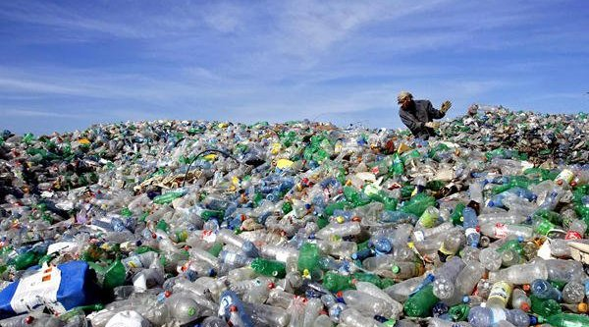

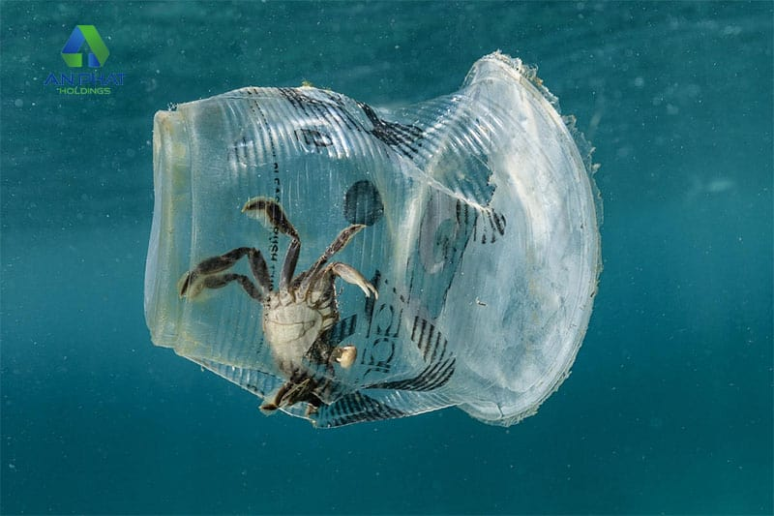
“Từ chối sản phẩm nhựa sử dụng một lần. Từ chối những gì bạn không thể tái sử dụng. Cùng nhau, chúng ta có thể vạch ra con đường tới một thế giới sạch hơn, xanh hơn”.
Nhiều sinh vật biển đã chết vì rác thải nhựa
“Từ chối sản phẩm nhựa sử dụng một lần. Từ chối những gì bạn không thể tái sử dụng. Cùng nhau, chúng ta có thể vạch ra con đường tới một thế giới sạch hơn, xanh hơn”.
Hiện thế giới đang phải đối mặt với khoảng hơn 9,1 tỷ tấn rác thải nhựa tích tụ trên Trái Đất.
(Theo moitruong.com.vn)
Notes:
Sau buổi học hôm nay cô tin là các em sẽ hành động và sẽ tuyên truyền cho những người xung quanh cùng hành động giảm thiểu sử dụng sản phẩm nhựa sử dụng một lần để trái đất của chúng ta luôn xanh, sạch, đẹp và an toàn

Slide 14
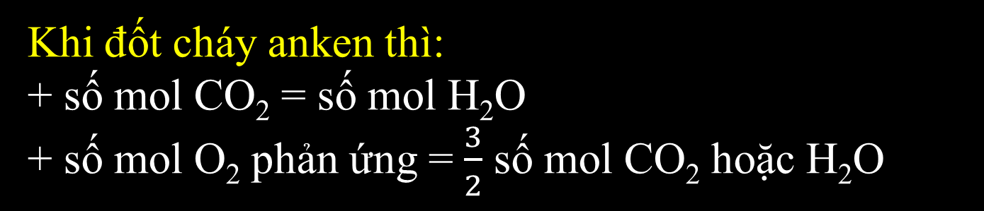

HOÁ HỌC 11:
Bài 29: ANKEN (tiết 2)
III. Tính chất hóa học
3. Phản ứng oxi hóa
a. Phản ứng oxi hóa hoàn toàn
Khi bị đốt cháy hoàn toàn các anken tỏa ra nhiều nhiệt
C_{n}H_{2n} + $\frac{3n}{2}$ O₂ → nCO₂ + nH₂O
t⁰
Khi đốt cháy anken thì:
+ số mol CO₂ = số mol H₂O
+ số mol O₂ phản ứng = $\frac{3}{2}$ số mol CO₂ hoặc H₂O

Slide 15

III. Tính chất hóa học
3. Phản ứng oxi hóa
b. Phản ứng oxi hóa không hoàn toàn
CH₂ = CH₂ + H₂O + KMnO₄ → CH₂ – CH₂ + MnO₂↓ + KOH
3
4
2
3
2
2
OH
OH
(màu tím)
(nâu đen)
(không màu)
3R¹ – CH = CH – R² + 4H₂O + 2KMnO₄ →
3R¹ – CH – CH – R² + 2MnO₂↓ + 2KOH
Có thể dùng dung dịch KMnO₄ để phân biệt anken và ankan
OH
OH

Slide 16
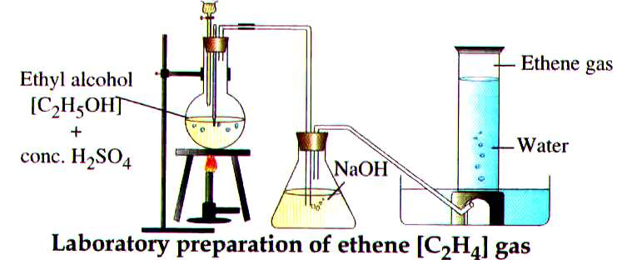
IV. Điều chế
HOÁ HỌC 11:
Bài 29: ANKEN (tiết 2)
H₂SO₄ đặc,
170⁰C
CH₂ = CH₂ + H₂O
1. Trong phòng thí nghiệm
CH₃CH₂OH
H₂SO₄ đặc, 170⁰C
CH₃CH₂OH
CH₂ = CH₂ + H₂O
C₂H₄
Hỗn hợp
C₂H₅OH + H₂SO₄ đặc
2. Trong công nghiệp
C_{n}H_{2n} + H₂
t⁰, xt, p
Nước
C_{n}H_{2n + 2}
C_{m}H_{2m} + C_{p}H_{2p +2}
Với m+p =n; m ≥ 2; n ≥ m
Điều chế etilen trong phòng thí nghiệm
Notes:
Hình 6.3 SGK không vẽ bình đựng dd NaOH (Khí thu trực tiếp từ phản ứng không được rửa có thể lẫn SO₂, CO₂….)
Đ/C trong CN: Có thể từ pư phân cắt liên kết C-C (pư crackinh)

Slide 17
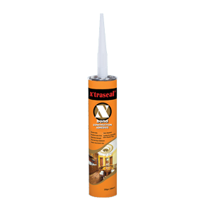
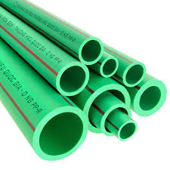
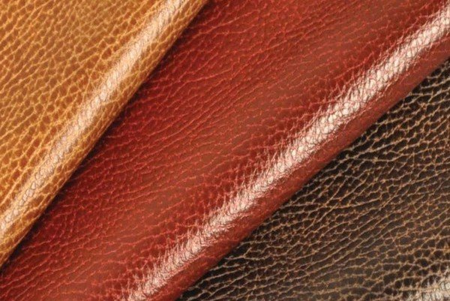
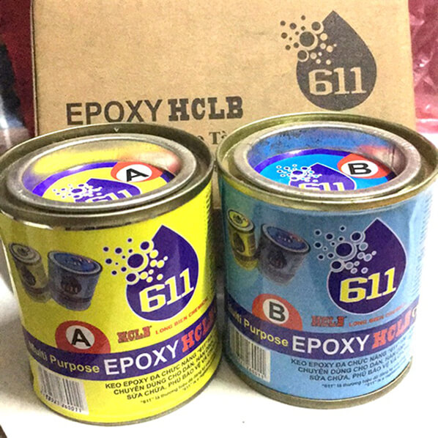
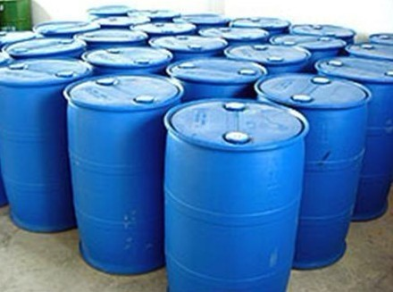
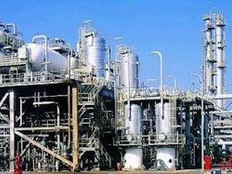
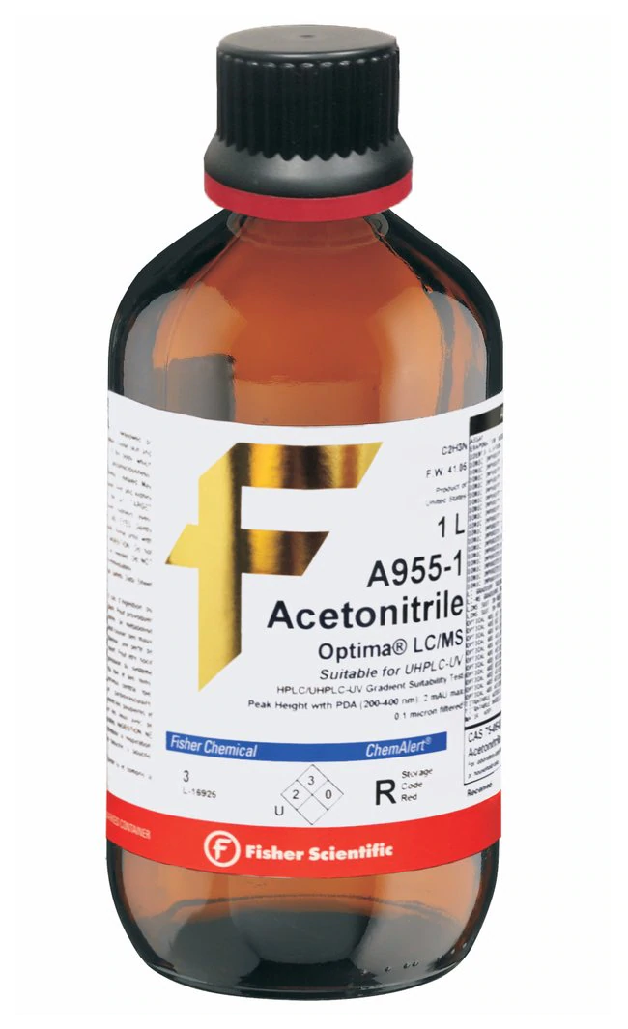
HOÁ HỌC 11:
Bài 29: ANKEN (tiết 2)
V. Ứng dụng
Keo dán
Chất dẻo: PE, PP, PVC…
ANKEN
Nguyên liệu cho công nghiệp hóa học
Dung môi hữu cơ

Slide 18
HOÁ HỌC 11:
Bài 29: ANKEN (tiết 2)
Cấu tạo: Mạch C, vị trí liên kết đôi
Đồng phân
Hình học: cis - trans
Tên thông thường: an → ilen
Danh pháp
Tên thay thế: an → en
ANKEN
C_{n}H_{2n} (n ≥ 2). Phân tử chứa một liên kết đôi
T/c vật lí
Không tan trong nước, C₂ → C₄: khí
P/ứng cộng: hiđro, halogen, HX
C
C
T/c hoá học
Phản ứng trùng hợp
Phản ứng oxi hoá
C
C
PTN: C₂H₄ được đ/c bằng cách đun nóng C₂H₅OH/ H₂SO₄ đặc
Điều chế
CN: được điều chế từ ankan bằng p/ư tách
Notes:
Buổi học của chúng ta hôm nay đến đây là kết thúc. Để nhớ bài và hiểu bài sâu hơn sau buổi học này các em nhớ xem lại bài và làm các bài tập 6.6 đến 6.12 Sách BTHH 11

Slide 19
Xin chào và hẹn gặp lại các em!

